Slide 1
新化美食地圖
資料來源:https://reurl.cc/2DeaGX

Slide 2
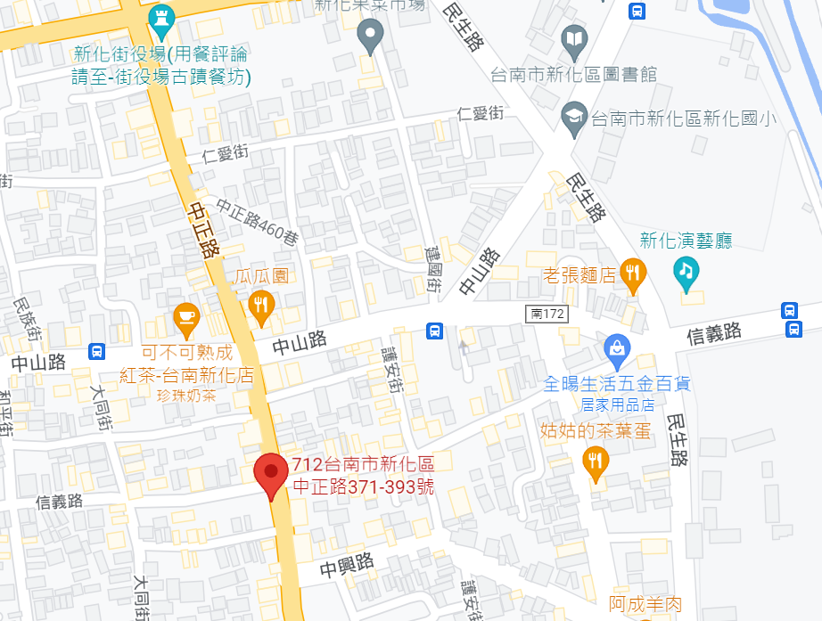
Maps
Find more maps at slidescarnival.com/extra-free-resources-icons-and-maps

Slide 3
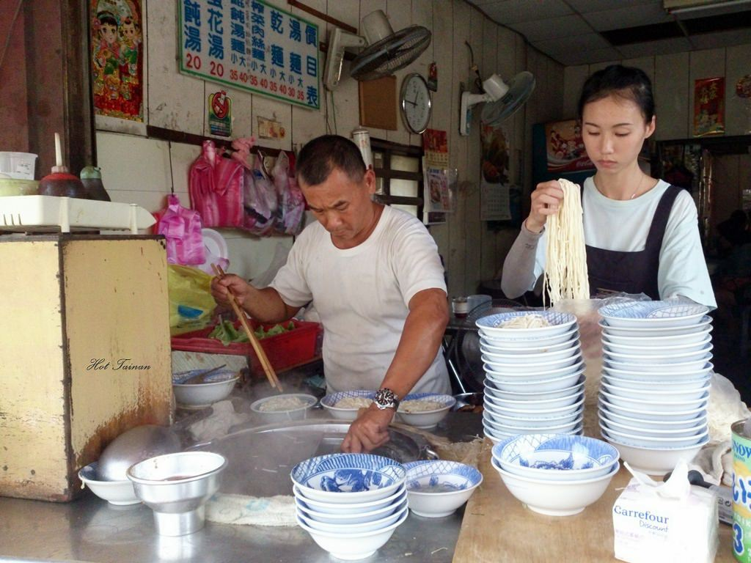
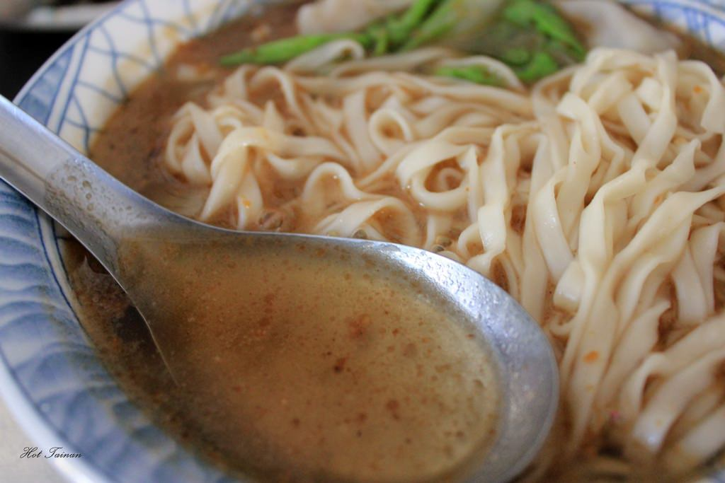
鐵皮屋下的無名麵店
1,地址:新化區民生路67號旁鐵皮下
2,裡面的料很多
3,也可以自己選滷味

Slide 4
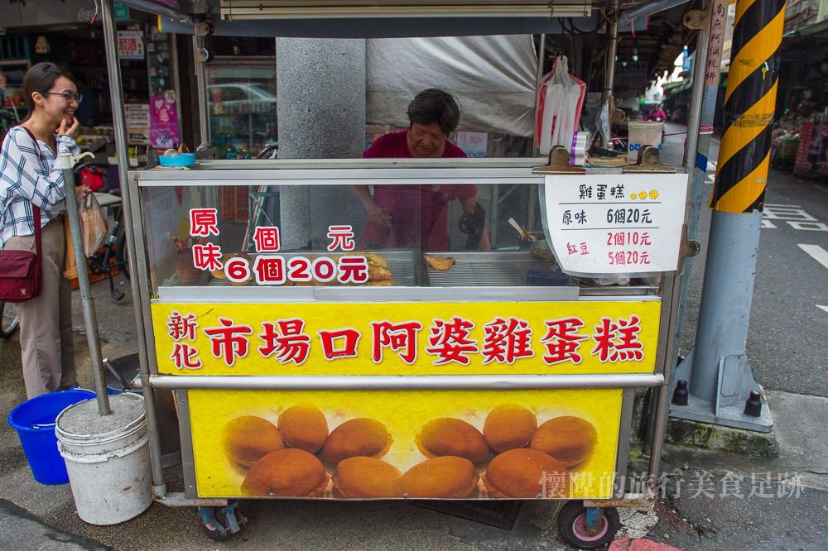
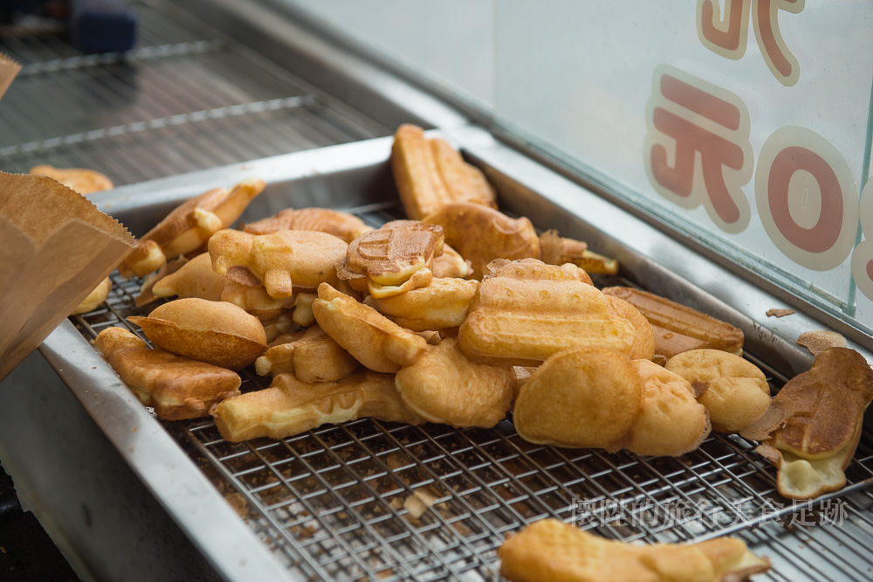
阿婆雞蛋糕
1,地址:新化區中正路371-393號(老街入口)
2,很便宜,划算
3,老闆人很好

Slide 5
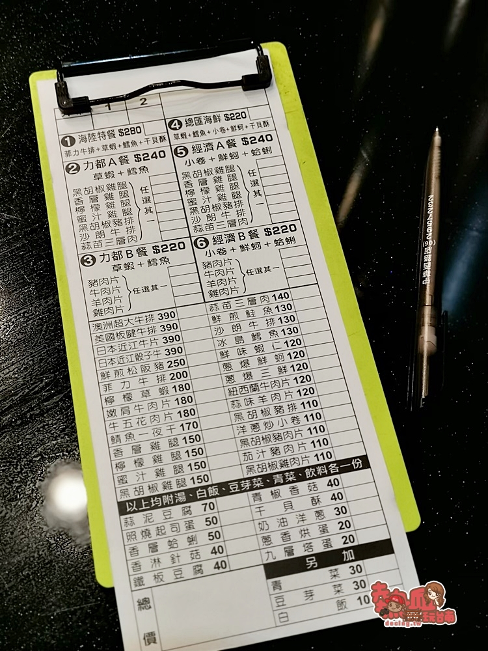
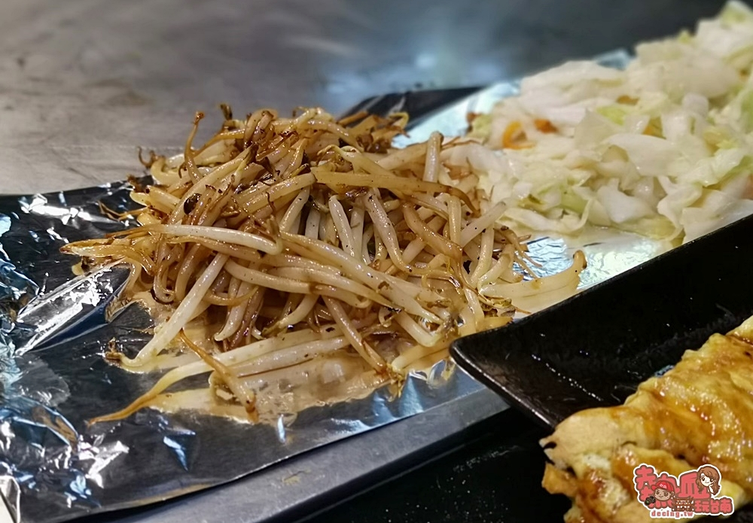
力都鐵板燒
1,地址:新化區忠孝路43-1號
2,我很推薦裡面的高麗菜，他們的高麗菜多汁又脆又相很好吃
3,員工對待客人也很有禮貌

